Slide 1

Věta se skládá ze slov
Název školy | Základní škola a mateřská škola, Jetřichov, okres Náchod
Autor | Mgr. Marie Hanzlíková
Datum | 23.7.2012
Název | VY_32_INOVACE_10_Věta
Téma | Místo vět v textu
Ročník | 2.
Číslo projektu | CZ.1.07/1.4.00/21.0835

Slide 2
MÍSTO VĚT
V TEXTU

Slide 3
Anotace:
Prezentace slouží ke společnému vyvození nové látky ve 2. ročníku. Žáci se seznamují s postavením vět v textu. Mohou pracovat pod vedením učitele s interaktivní tabulí nebo samostatně na osobním počítači
Nejprve žáci s pomocí učitele seřazují věty v textu. Následuje okamžitá kontrola.
V druhé části prezentace pracují samostatně (písemně). Následuje opět kontrola.
Přechody mezi jednotlivými snímky provádíme kliknutím.
Citace:
V prezentaci byly použity obrázky volně dostupné v galerii Microsoft Office.

Slide 4
Seřaď věty :
Maminka peče ovocný koláč.
2
Pak zamíchá těsto.
Koláč dá upéct do trouby.
Nakonec ho ještě pocukruje.
Do mísy nasype mouku a další přísady.
Vloží těsto do pekáče.
Hotový koláč nechá vychladnout.
Na těsto poklade ovoce.
5
7
1
3
6
4

Slide 5
Výborně!
A teď to zkusíte sami:

Slide 6
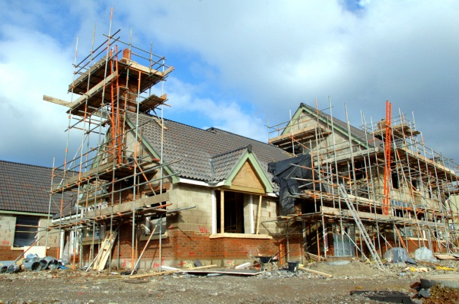
Seřaď věty:
Víš, jak se staví dům?
2
Pak zedníci postaví základy.
Bagrem vyhloubí hlubokou jámu.
Z trámů udělají tesaři střechu.
Dům postaví z cihel.
Tu pokrývači pokryjí taškami.
1
4
3
5

Slide 7
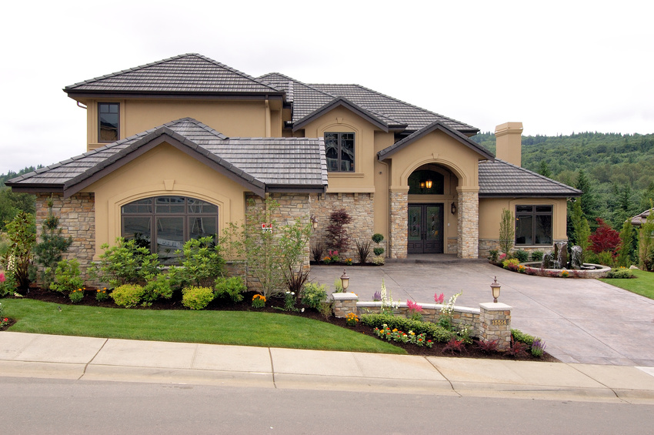
VÝBORNĚ!
DŮM JE POSTAVEN:

